Slide 1
EL TEXTO INFORMATIVO
4°AÑOS A-B-C
Profesor. JACQUELINE PERRET

Slide 2
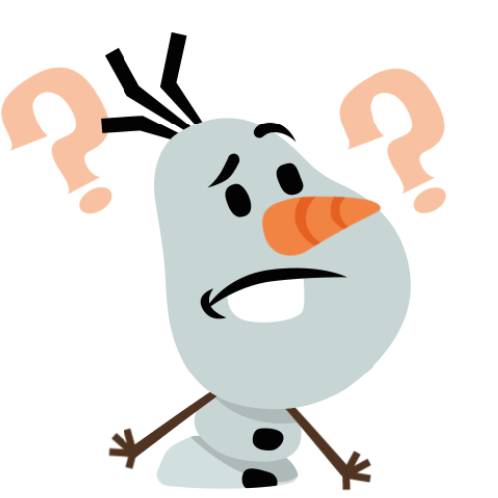
¿Qué es el texto informativo?

Slide 3
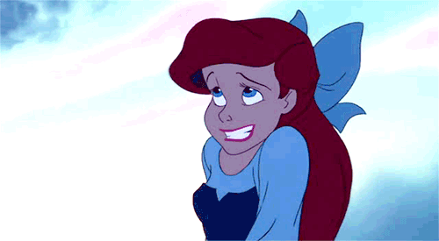
Es un texto no literario, es decir, está escrito para cumplir una función.
¿Cuál es esa función?

Slide 4
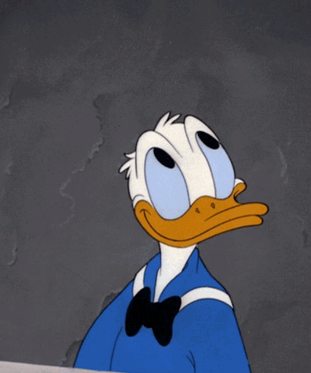
Su propósito es entregar datos, contar acontecimientos reales y entregar información segura, clara y confiable sobre algún tema de interés o un hecho. INFORMAR
Nos presenta un tema y nos da los elementos suficientes para que nosotros podamos entenderlo.

Slide 5
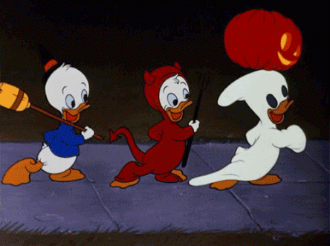
¿Y cuál es la estructura de un texto INFORMATIVO?
El texto informativo entrega información de manera ordenada.
Los textos informativos suelen ordenarse en:
- introducción (presentación del tema)
desarrollo (toda la información que quiero entregar)
conclusiones

Slide 6
¿Dónde podemos encontrar textos informativos?
- Enciclopedias
- Diarios
-Texto de estudio
- Internet
- Revistas

Slide 7
¿Qué es un artículo informativo?
Es un texto que entrega información sobre un tema de interés.
Quien lo escribe debe investigar sobre el tema, aprenderlo y luego escribir su texto.
Podemos escribir textos informativos del tema que queramos, lo importante es tener curiosidad para comenzar…
MIREMOS UN EJEMPLO

Slide 8
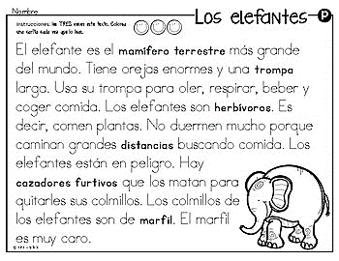

Slide 9
¡Vamos a escribir nuestro texto informativo!

